Slide 1
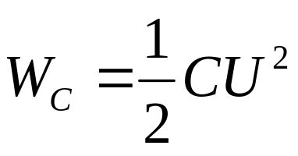
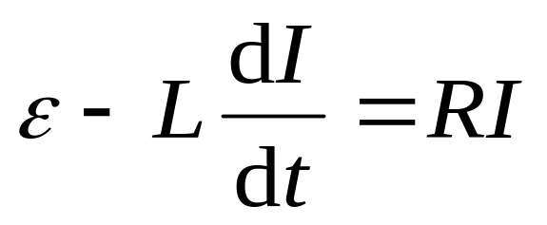
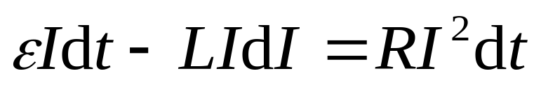

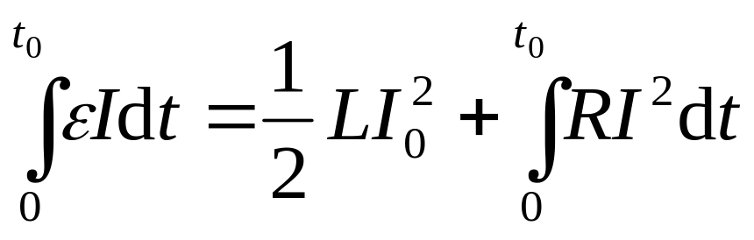

8.4 磁 能
电容器充电以后储存了能量
考虑线圈,在t 和t+ dt 时通有电流 I 和 I + dI
由欧姆定律
两边同乘 Idt :
R

Slide 2
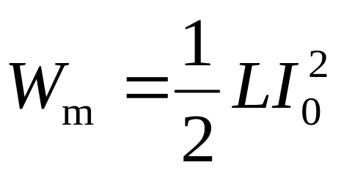
左边是电源作功 ,
右边第二项是回路中的焦耳热。
线圈中的磁场能量
(自感磁能, 电源反抗自感电动势作的功)

Slide 3
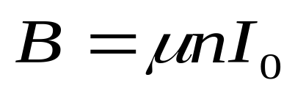
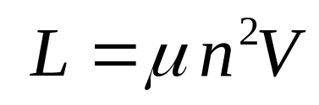
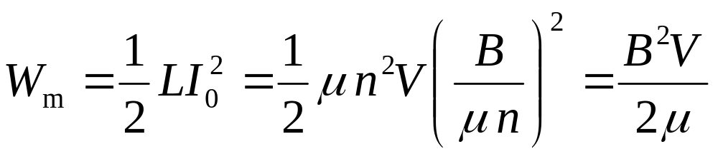
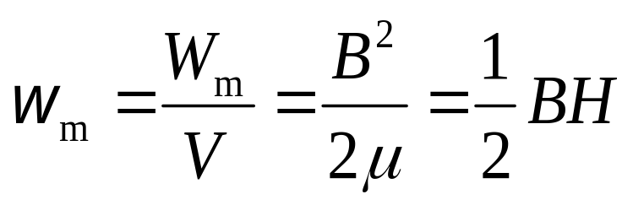
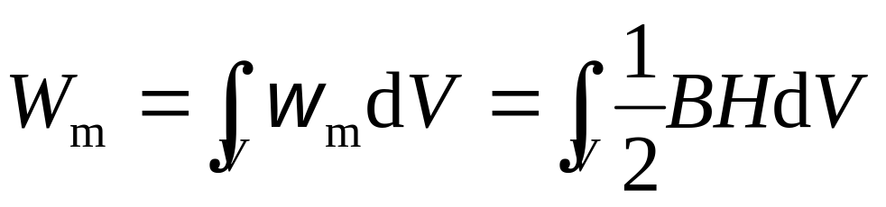
磁场的能量密度
（以长直螺线管为例）
磁场的能量密度
磁场所储存的总能量

Slide 4
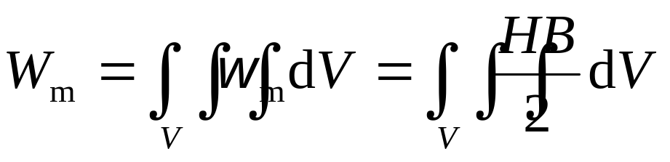
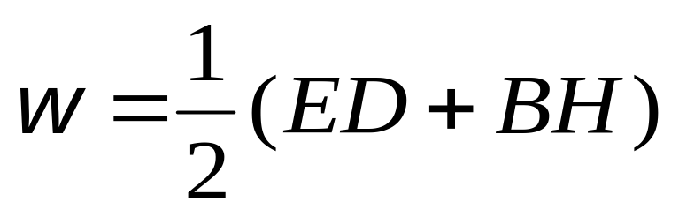
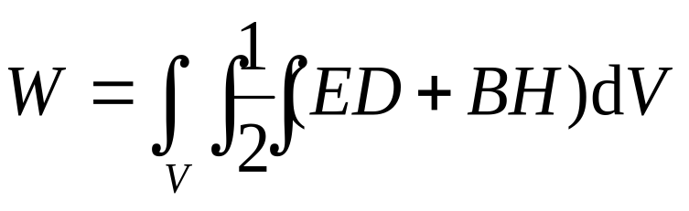
一般情况下,磁场所储存的总能量
积分应遍及磁场存在的全空间。
电场能量密度
电磁场的能量密度:
电磁场的总能量
磁场能量密度

Slide 5



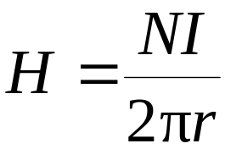
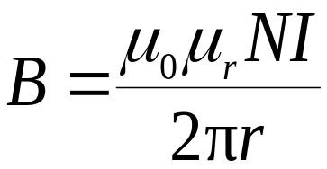
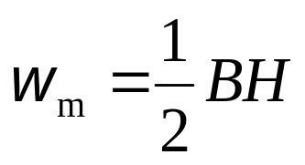
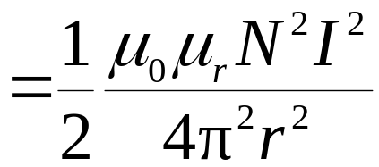


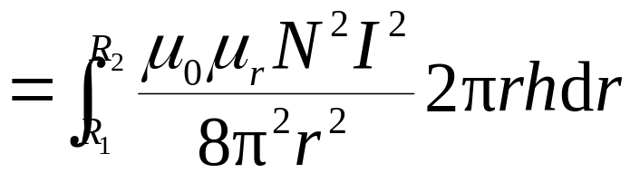
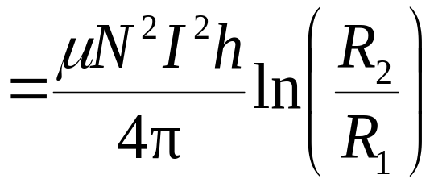
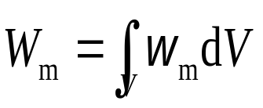
例1由N 匝线圈绕成的螺绕环,通有电流 I , 其中充有均匀磁介质。
求: 磁场能量W_{m} 。
解: 根据安培环路定理
取体积元

Slide 6
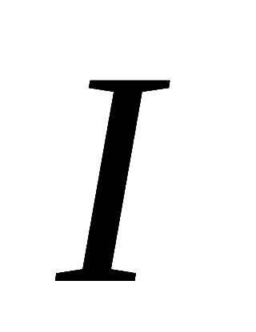
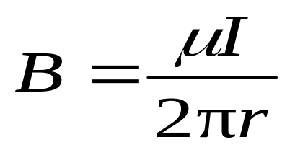

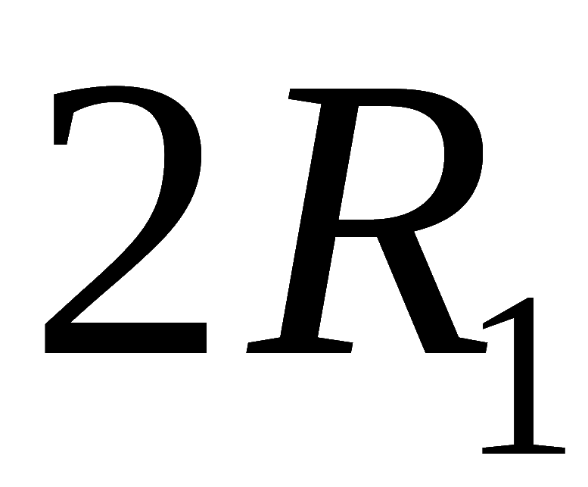

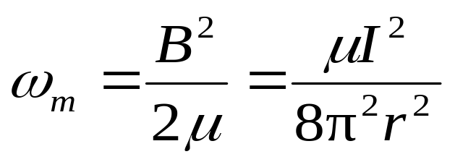
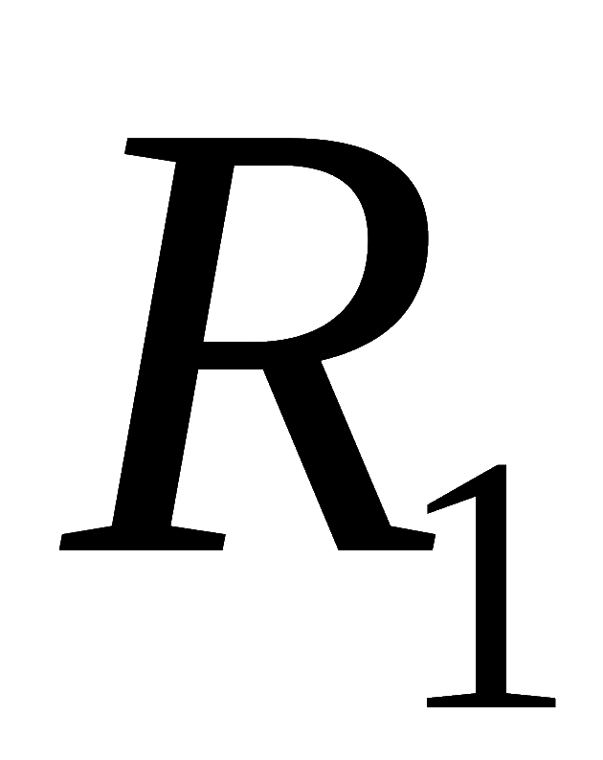

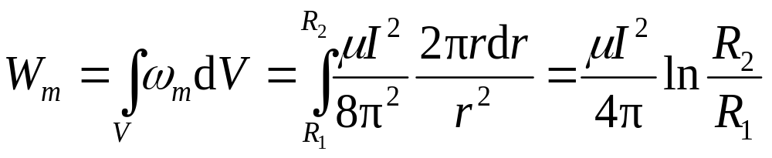
例2 计算同轴电缆的磁能。
解: 由安培环路定理
磁场的能量密度
总能量

